Slide 2
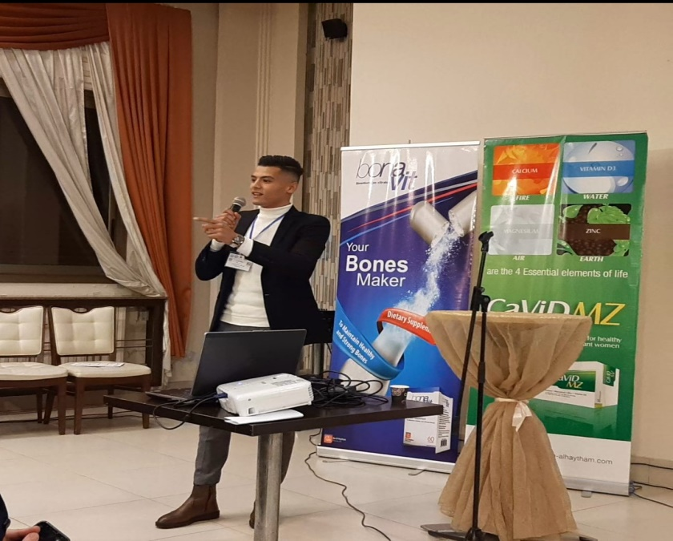
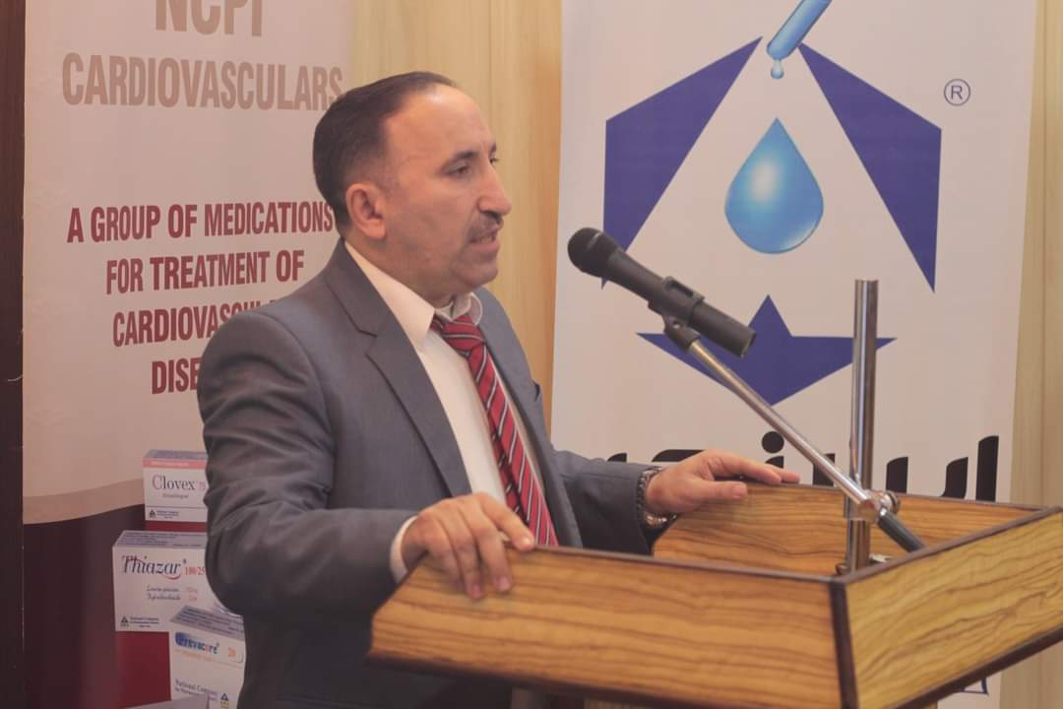
كيفية التعامل مع حالات كبار السن للتحكم بالبول بعد جراحة إعادة استبدال مفصل الورك
اسامة صبحي حافظ
دبلوم في العلاج الفيزيائي
محاضر معتمد في نقابة المهن الطبية الصحية فرع حلب
عضو اللجنة العلمية للمعالجة الفيزيائية
في نقابة المهن الطبية والصحية فرع حلب
معالج فيزيائي معتمد في المركز العالمي للعلاج الفيزيائي
عضو منتسب للجمعية السورية للمعالجة الفيزيائية
الأخصائي خليفة عبد الرحمن كسارة
بكالوريوس من الجامعة العالمية - بيروت
محاضر في المعهد التقاني الصحي والطبي بجامعة حلب
عضو وممثل الجمعية السورية للمعالجة الفيزيائية
رئيس نقابة التمريض والمهن الطبية والصحية فرع حلب

Slide 3
محاور المحاضرة
المقدمة
بعض الإرشادات ما قبل وما بعد الجراحة
تعلم كيفية تشغيل العضلات الأساسية للتحكم والسيطرة على ضبط التبول
تمارين كيجل

Slide 4
يعتبر سلس البول مشكلة مهمة في صحة المسنين

Slide 5
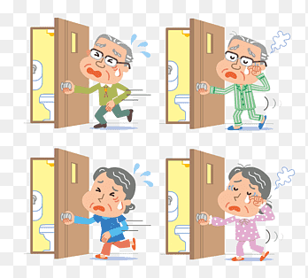

Slide 6
المقدمة
التقييم الفيزيائي الأول للمريض
تاريخ الجراحة الأول والثاني
مشاكل الضغط والسكر
تاريخ الشكاية ودرجته
التعليمات الخاصة
المدخل الجراحي
ترقق العظام
نوع المفصل

Slide 7
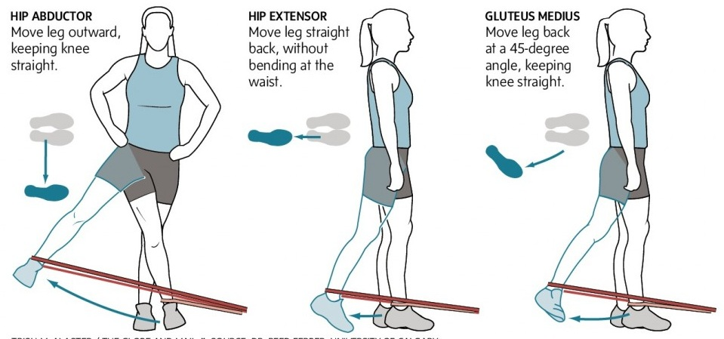
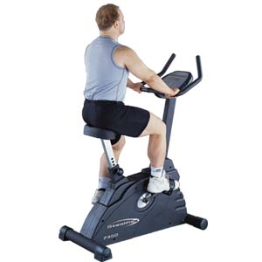
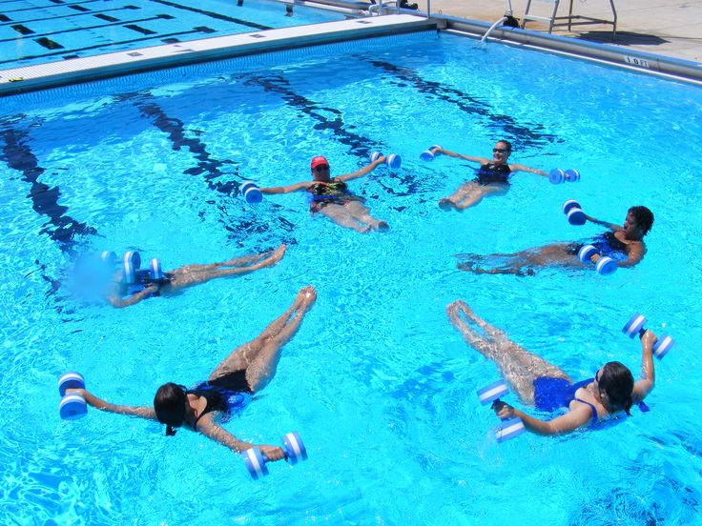
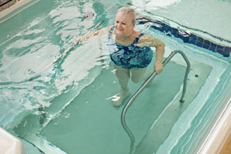
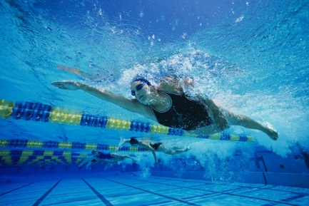
بعض الإرشادات ما قبل الجراحة
تمارين التمطيط وهذه الإرشادات والتمارين تساعد على الشفاء...
ممارسة النشاطات التي تتطلب إجهاد أقل على مفصل الورك
تمارين التقوية
ركوب الدراجة
التمارين في الماء
المشي في الماء
السباحة

Slide 8
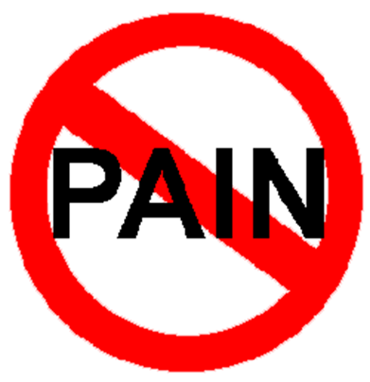
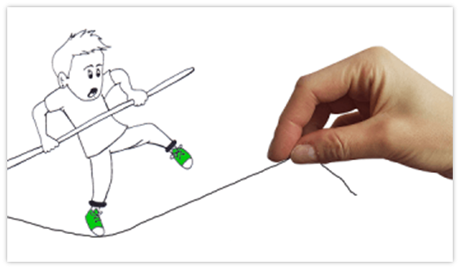
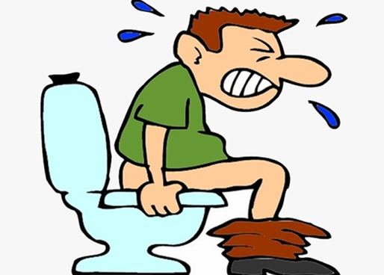
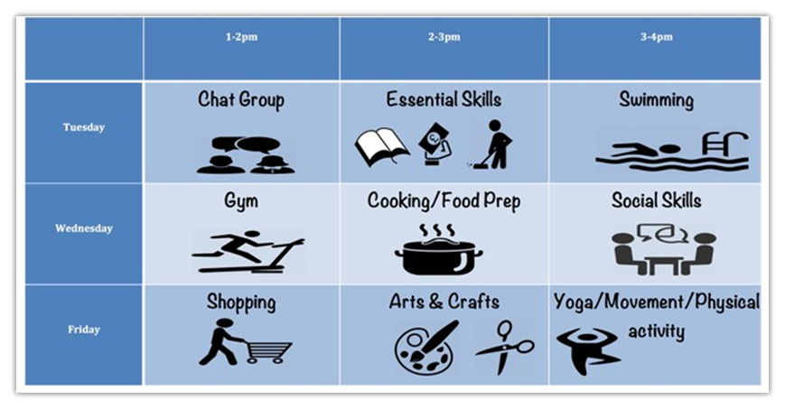
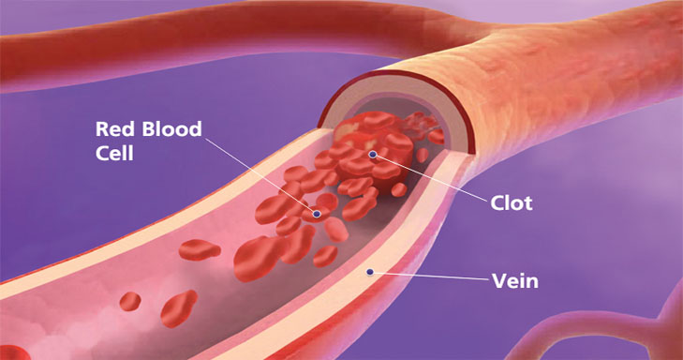
بعض الإرشادات ما بعد الجراحة و الإحتياطات الوقائية
تحسين النوم
تحسين التوازن
السيطرة على الألم
زيادة تحمل النشاطات اليومية
منع تجلط الدم
منع الإمساك

Slide 9
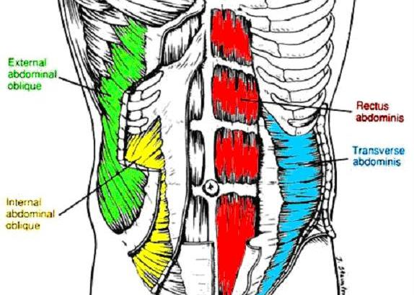
تعلم كيفية تشغيل العضلات الأساسية للتحكم و السيطرة على ضبط التبول
العضلات الأساسية التي تدعم العمود الفقري و الحوض
توفر الاستقرار و السيطرة والوضعية الجيدة عند التحرك
عندما يؤلم الورك كثيرا عند الوقوف أو المشي وهذه العضلات تصبح ضعيفة
هذا يمكن أن يؤدي إلى آلام الظهر عند
البسط للجذع بدءا من الإنحناء الأمامي
مع ممارسة التمارين سوف يعود
المريض لتشغيل العضلات تلقائيا

Slide 10
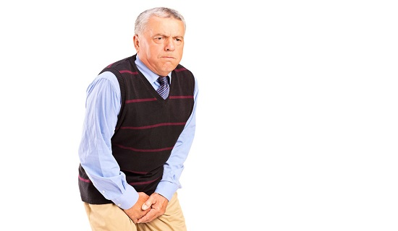
تعلم كيفية تشغيل العضلات الأساسية للتحكم و السيطرة على ضبط التبول
عضلات المثانة
-1 اسحب عضلات المثانة إلى سرة البطن
-2 أو تخيل أنك تحاول بلطف حبس البول
-3 تقلص لمدة 6 ثواني ثم الإرخاء ببطئ

Slide 11
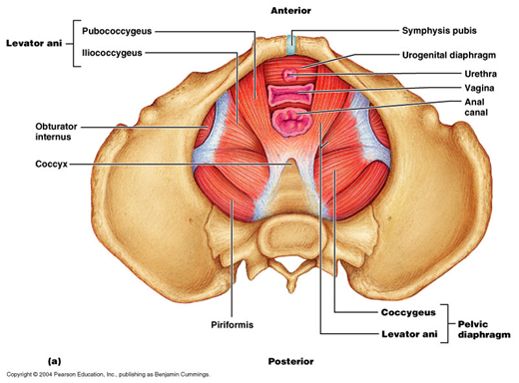
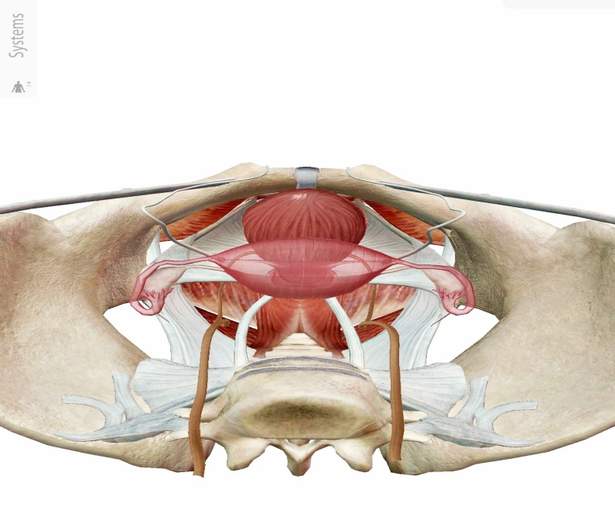
تعلم كيفية تشغيل العضلات الأساسية للتحكم و السيطرة على ضبط التبول
عضلات قاع الحوض : هي مجموعة من العضلات التي ترتكز على الأمام والخلف والجانبين من الجزء السفلي للحوض وعظم العجز
و هي تدعم المثانة والرحم والبروستاتا والمستقيم
وتلتف حول مجرى البول والمستقيم والمهبل

Slide 12
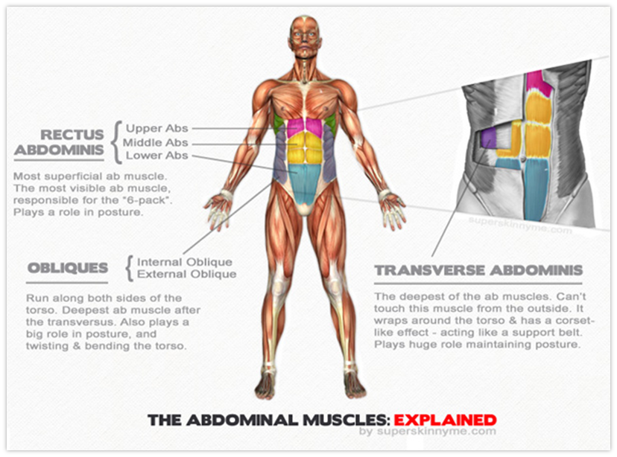
تعلم كيفية تشغيل العضلات الأساسية للتحكم و السيطرة على ضبط التبول
عضلات البطن السفلية
نطلب من المريض ان يسحب سرة البطن إلى الخلف بإتجاه العمود الفقري
لتسهيل ذلك نطلب من المريض أن يتخيل فتح سحاب بنطال ضيق ببطئ والتقلص لمدة 6 ثواني مع الإنتباه إلى التنفس أن يكون هادئا
ثم الإسترخاء ببطئ كما لو قمت بفك ملابسك
مع المحافظة على أن يكون أعلى الصدر مسترخيا

Slide 13
تمارين كيجل Kegel ) (
ما المقصود بتمارين كيجل (Kegel)

Slide 14
تمارين كيجل Kegel ) (
قد يبدو مصطلح kegel غريب نوعا ما
إلا أنه نوع من أنواع التمارين التي تستهدف عضلات قاع الحوض وتعود تسمية تمارين Kegel إلى الدكتور أرنولد كيجل ويمكن استعمال هذا النوع من التمارين في حالات :
سقوط الرحم
عدم التحكم في عملية الإخراج ( البول – البراز )
مابعد الولادة
إرتخاء المهبل
ضعف عضلات المستقيم
وهي تمارين مصاحبة لعملية التنفس ..........

Slide 15
تمارين كيجل Kegel ) (

Slide 16
تمارين كيجل Kegel ) (
قبل الشروع في أداء تمارين Kegel : يجب افراغ المثانه بشكل كامل ‘ ثم تتخذ الوضعية المناسبة لكل تمرين وقوفا او جلوسا مع وضع اليدين على المعدة وتحديدا حول عضلات الحوض التي تقع بين الوركين ثم يتم القبض على العضلات المتحكمة في تدفق البول لثواني عدة فبسطها تماما كحبس البول الى الاعلى و الداخل حيث تنقبض هذه العضلات فتعود الى الانبساط تكرر هذه الخطوات من 3 مرات الى 4 يوميا
ملاحظة: للتأكد من أداء تمارين Kegelبالطريقة الصحيحة لابد من الشعور بأنقباضات بسيطة في منطقة أسفل الحوض
و بالمقابل اذا كان الشعور بالأنقباض في عضلات المعدة أو المؤخرة فهذا يدل إلى خطئ في أداء التمرين .

Slide 17
شكرا لإصغائكم

